Slide 1
«Актуальность познавательных игр»

Slide 2
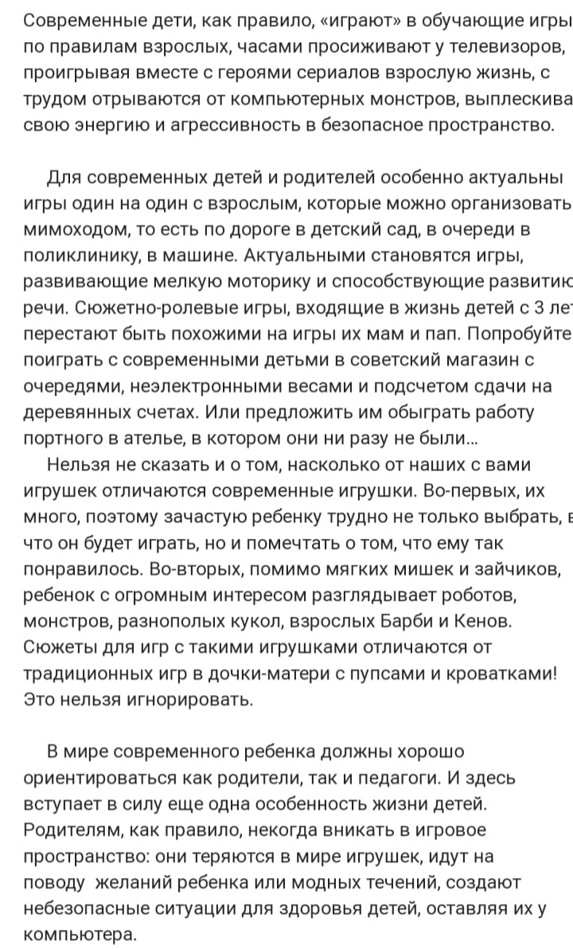

Slide 3
